Slide 1
第二节 边缘分布
一、边缘分布函数
二、离散型随机变量的边缘分布律
三、连续型随机变量的边缘分布
四、小结

Slide 2





一、边缘分布函数

Slide 3

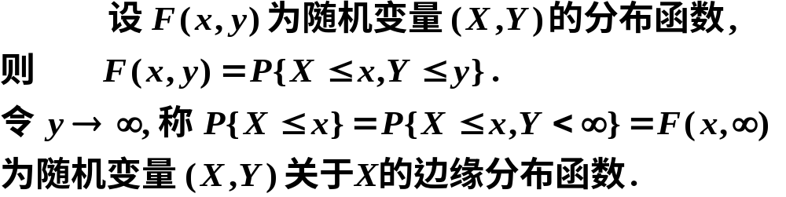


为随机变量 ( X,Y )关于Y 的边缘分布函数.

Slide 4
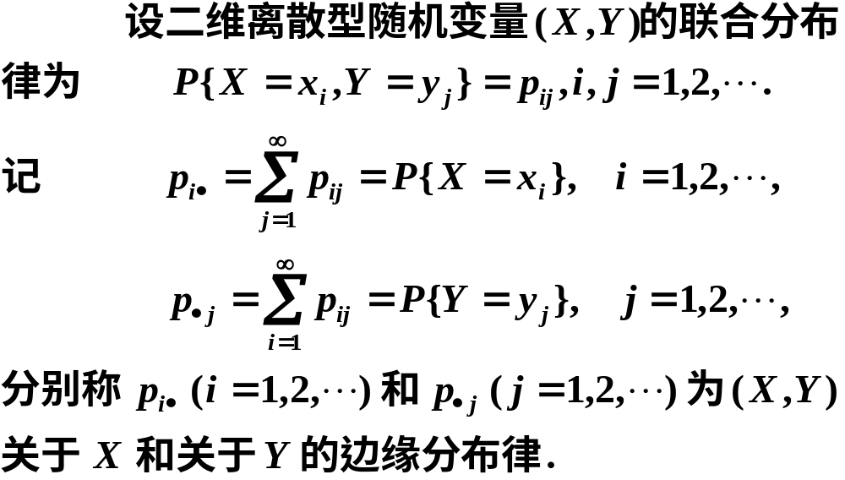
二、离散型随机变量的边缘分布律

Slide 5








Slide 6
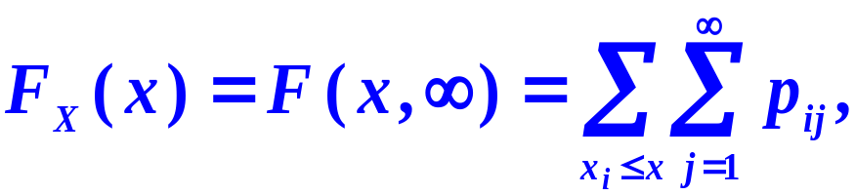
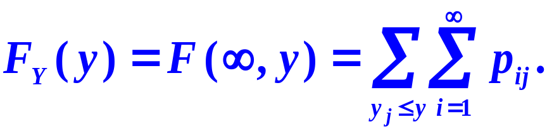
因此得离散型随机变量关于X 和Y 的边缘分布函数分别为

Slide 7





例1 已知下列分布律求其边缘分布律.

Slide 8


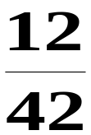



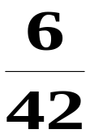


解
注意
联合分布
边缘分布

Slide 9
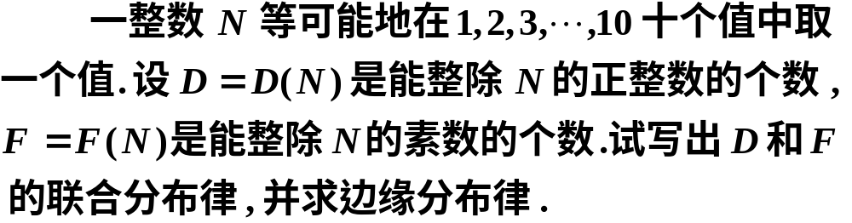







例2
解
N

Slide 10















Slide 11
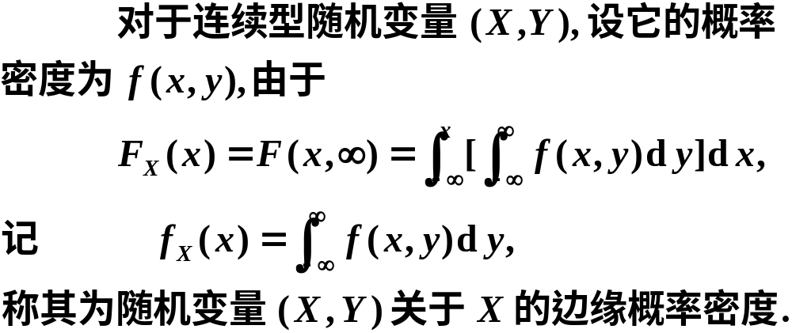
三、连续型随机变量的边缘分布

Slide 12
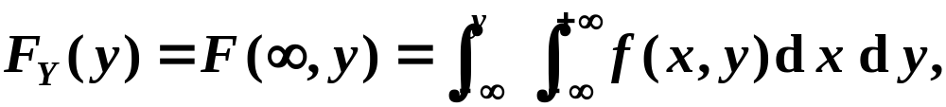
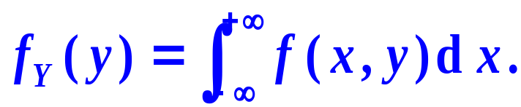
同理可得 Y 的边缘分布函数
Y 的边缘概率密度.

Slide 13
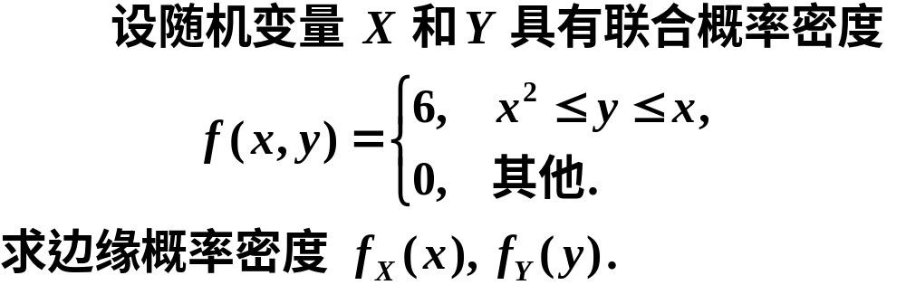










例3
解

Slide 14


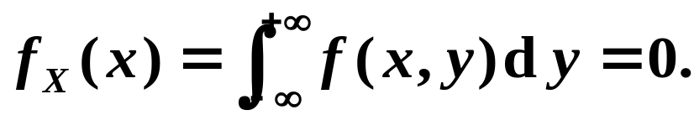


Slide 15


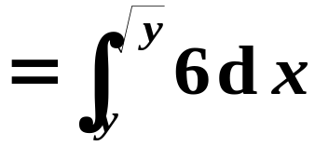

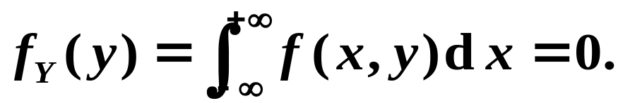

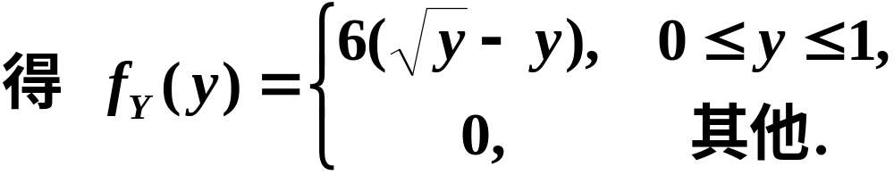

Slide 16
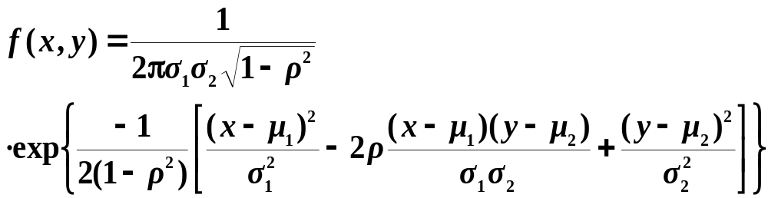
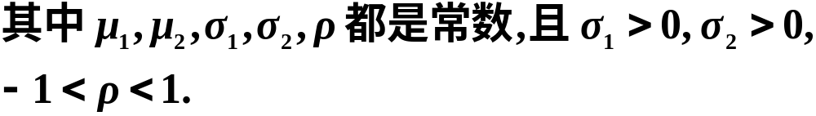
例4

Slide 17
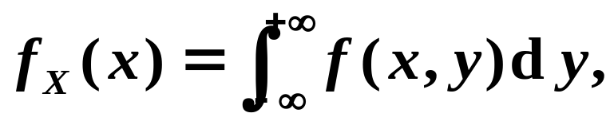
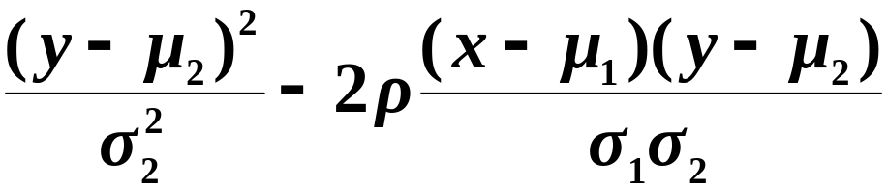
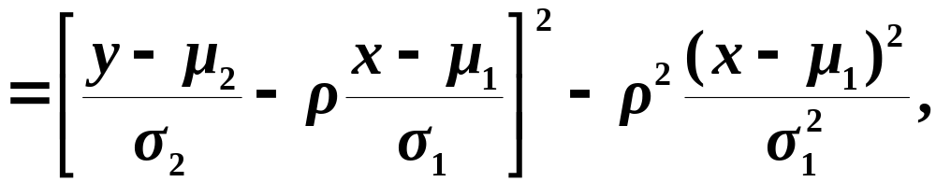
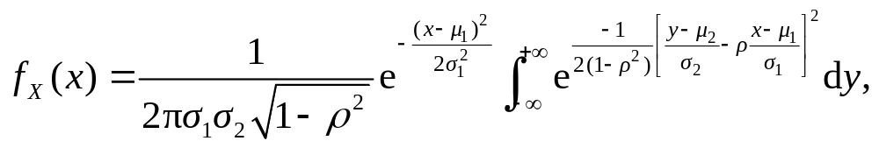
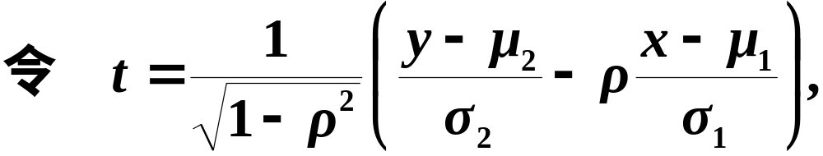
解
由于
于是

Slide 18
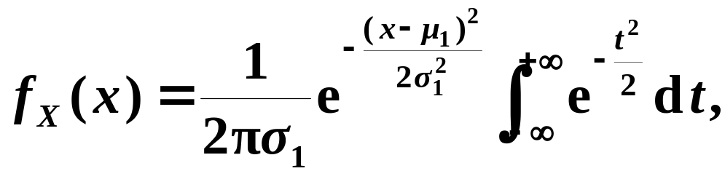
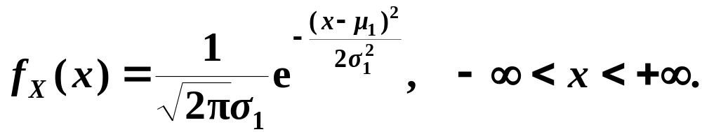
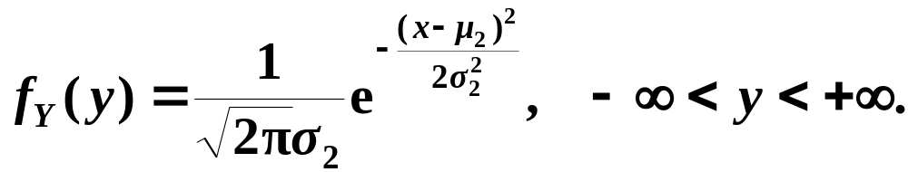


则有
即
同理可得
二维正态分布的两个边缘分布都是一维正态分布,

Slide 19
请思考
边缘分布均为正态分布的随机变量,其联合分
布一定是二维正态分布吗?
答
不一定.
举一反例以示说明.

Slide 20
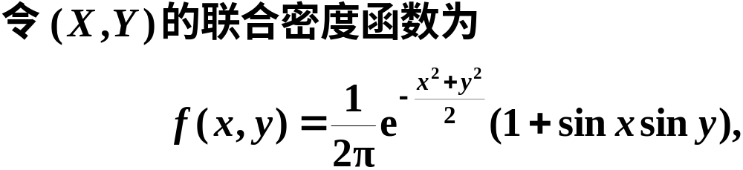
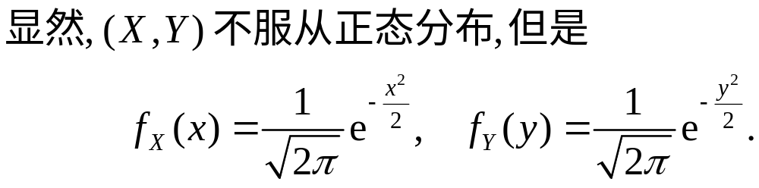
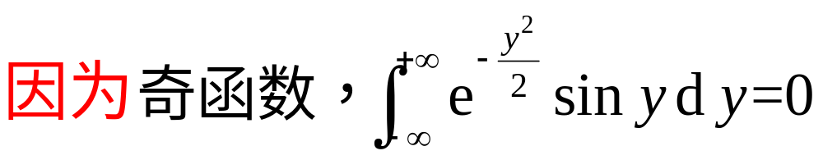
因此边缘分布均为正态分布的随机变量,其联合分布不一定是二维正态分布.

Slide 21
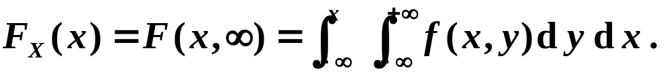
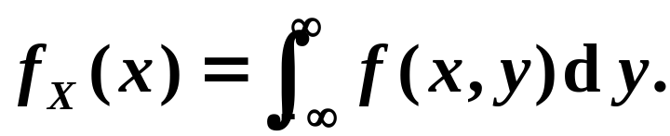


四、小结
联合分布
边缘分布

Slide 22
第三节 条件分布
一、离散型随机变量的条件分布
二、连续型随机变量的条件分布
三、小结

Slide 23

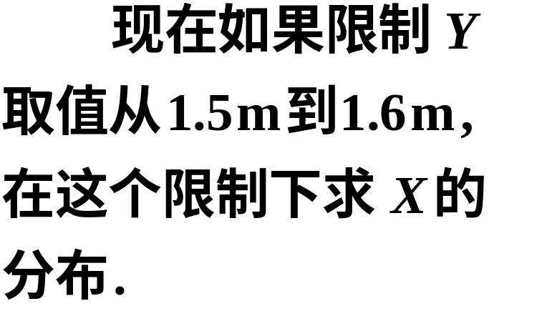

一、离散型随机变量的条件分布
问题

Slide 24
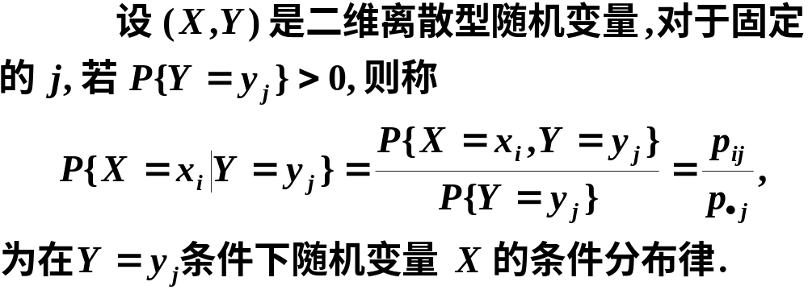
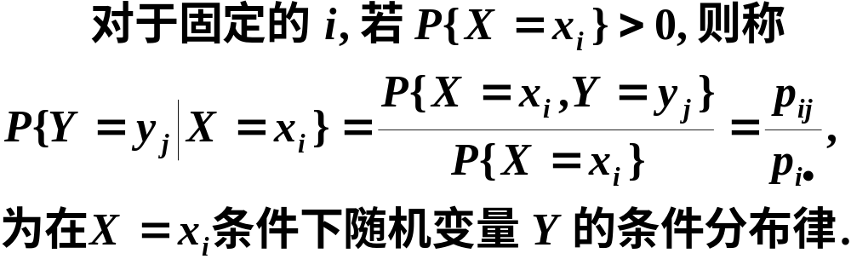

定义

Slide 25
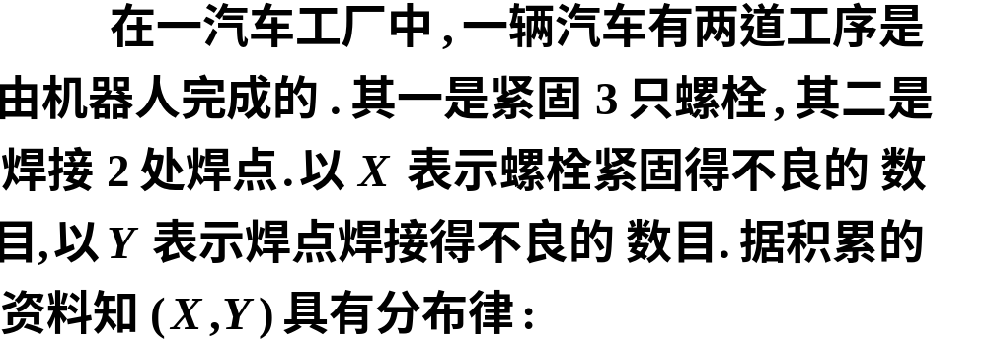










例1

Slide 26

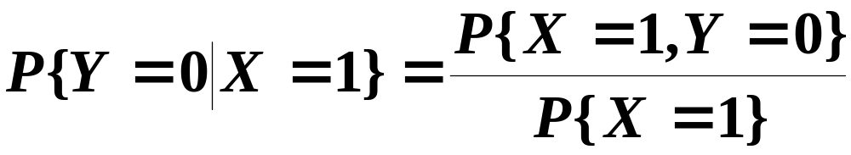
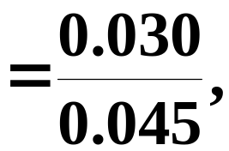
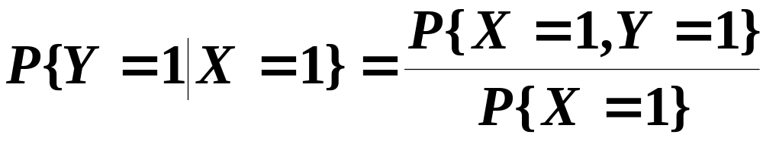
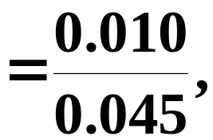
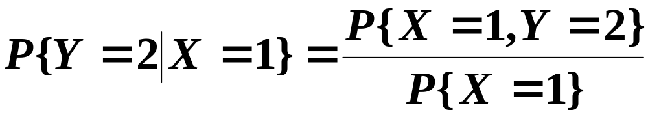
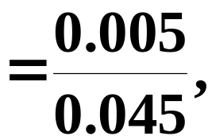
解
由上述分布律的表格可得

Slide 27


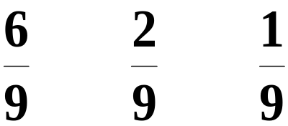



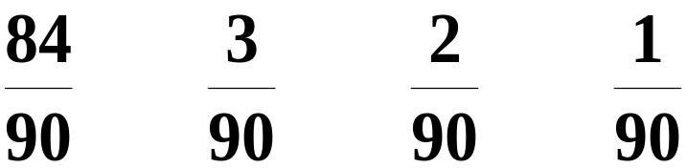


Slide 28


例2 一射手进行射击,击中目标的概率为p(0<p<1),
射击直到击中目标两次为止.设以X 表示首次击中目
标所进行的射击次数, 以Y 表示总共进行的的射击
次数.试求 X 和 Y 的联合分布律及条件分布律.
解

Slide 29


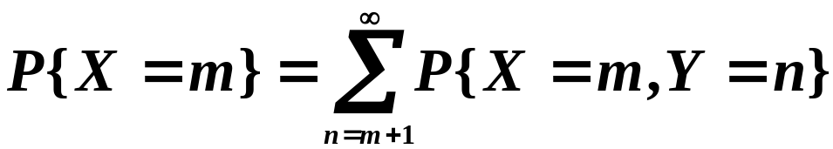
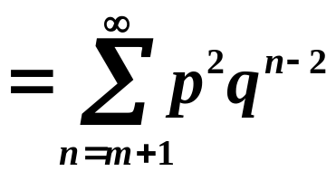
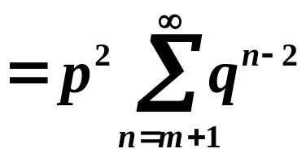
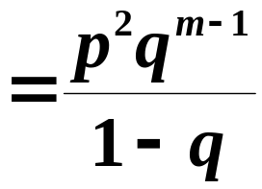

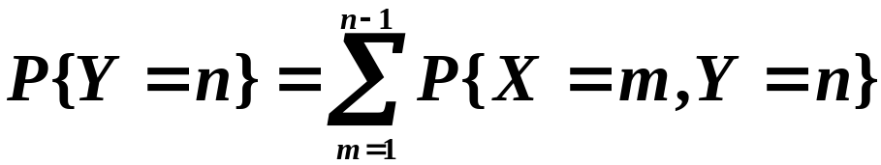

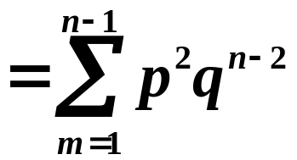


现在求条件分布律．
由于

Slide 30

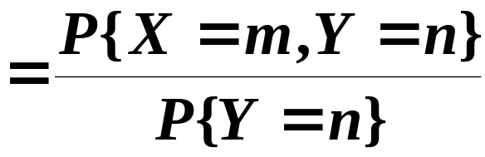

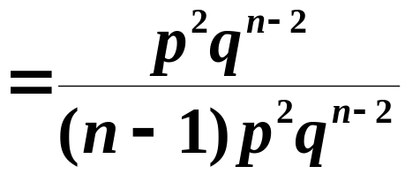








Slide 31

二、连续型随机变量的条件分布
定义

Slide 32



Slide 33
条件分布函数与条件密度函数的关系
说明
联合分布、边缘分布、条件分布的关系如下
边缘分布
联合分布
联合分布
条件分布

Slide 34


例3
解

Slide 35




又知边缘概率密度为

Slide 36






例4
解

Slide 37





Slide 38



三、小结

Slide 39



Slide 40
作业：
P84, 10，11，15

